Slide 1
Comité de Inversiones
Informe y estrategia del FINVIT
Febrero 2018

Slide 2
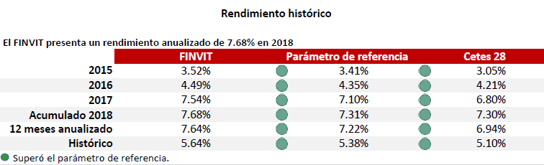

Rendimiento FINVIT al 31 de enero de 2018.
  Durante el periodo el fondo presentó un rendimiento de 7.68%, superando en 0.38% al rendimiento dado por los Cetes 28.
  El fondo presentó un crecimiento en activos manejados de 3.00%, equivalente a $2.2 mdp.
Fuente: Elaborado por la Gerencia Sr. de Coordinación de Inversiones del Infonavit del Infonavit con datos al 31 de enero de 2018

Slide 3
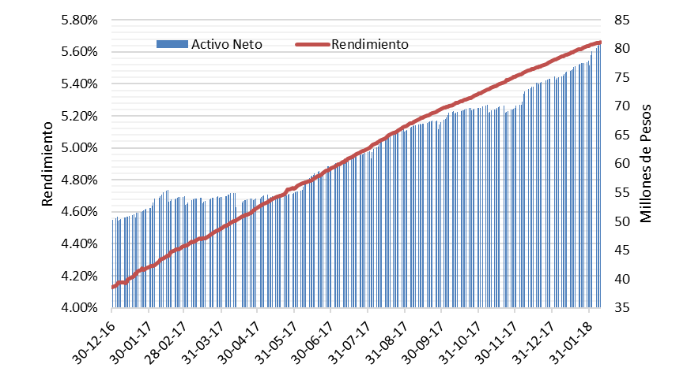
El FINVIT cuenta con ~$ 79 mdp, 71% aportados de forma directa y un rendimiento del 7.68%.
  Desde su lanzamiento el 4 de marzo de 2015 al 31 de enero de 2018, el FINVIT presenta los siguientes resultados:
Principales Analíticos
 | Al 31 de enero
Tasa de Rendimiento Anualizada (Valuación al corte) | 7.68%
Tasa de rendimiento (a vencimiento) YTM | 7.74%
Duración (años) | 0.14
VaR | -0.0452
Activos Netos | 77,063,579
Precio de la acción | 1.1664
Indicadores | al 31 de enero
Aportaciones vía nómina | $ 37,708,778.24
Aportaciones vía nómina (descuento catorcenal) | $ 806,300.79
Solicitudes de descuento vía nómina | 1,045
Fuente: Elaborado por la Gerencia Sr. de Coordinación de Inversiones del Infonavit con datos al 31 de enero de 2018.

Slide 4
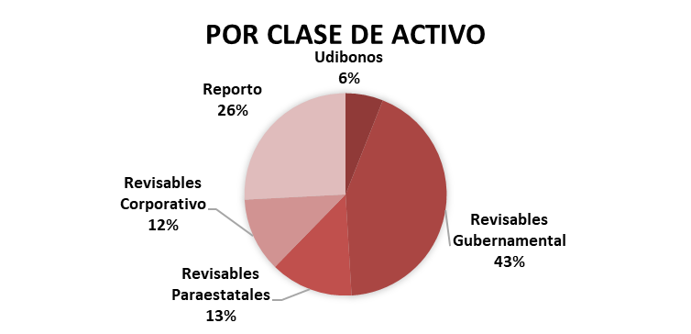
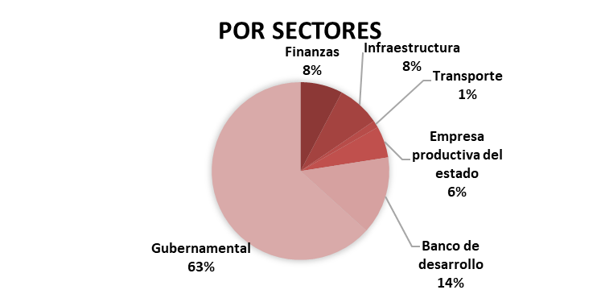
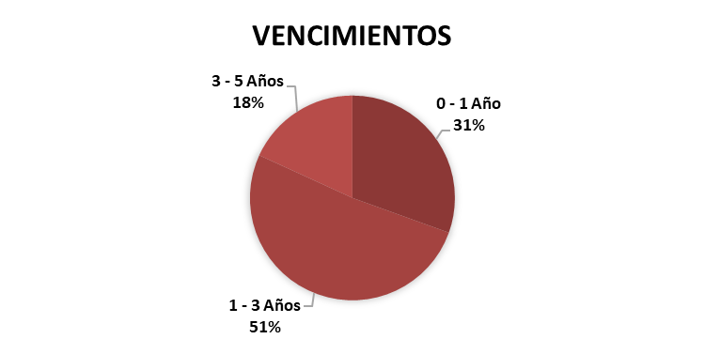
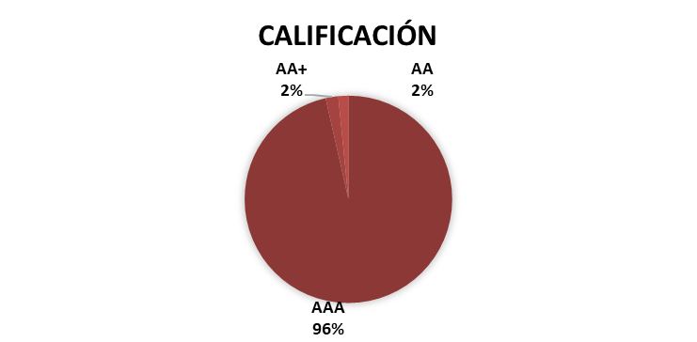
Composición FINVIT al 31 de enero de 2018
  El FINVIT cuenta con una cartera bien diversificada enfocada en papeles con vencimientos menores a 3 años (82%) y de alta calidad crediticia (AAA-96%).
Fuente: Elaborado por la Gerencia Sr. de Coordinación de Inversiones del Infonavit con datos al 31 de enero de 2018.

Slide 5

El ~31% de la plantilla del Instituto ya es parte del FINVIT, 60% personal sindicalizado
Al 31 de enero de 2018 se tienen los siguientes avances:
    1,456 trabajadores inscritos
    (31% del total de la plantilla que corresponde a 4,657 trabajadores)
Delegaciones
2,619 trabajadores
880 inscritos – 60%del total del personal inscrito
Oficinas de Apoyo y Zona Metropolitana
2,038 trabajadores
576 inscritos – 40% del total del personal inscrito
Personal Sindicalizado
2,855 trabajadores
864 inscritos – 60% del total del personal inscrito
Personal no Sindicalizado
1,802 trabajadores
592 inscritos – 40% del total del personal inscrito
Fuente: Elaborado por la Gerencia Sr. de Coordinación de Inversiones del Infonavit con datos al 31 de enero de 2018.

Slide 6
Estrategia FINVIT
  Mantener la duración de portafolio menor a 2.5 años, actual 0.13 años.
  Analizar de manera activa el mercado de renta fija gubernamental con base en las expectativas del mercado nacional con el propósito de realizar el rebalanceo del portafolio en función a las entradas y salidas de recursos al FINVIT.
  Buscar oportunidades de inversión en bonos corporativos de alta calidad crediticia que permitan mejorar la rentabilidad y composición del portafolio.
  La estrategia debe quedar enmarcada en el marco de gestión.

Slide 7
Comité de Inversiones
Informe y estrategia del FINVIT
Febrero 2018

